Slide 1
프로그래밍 언어활용 포트폴리오

Slide 2
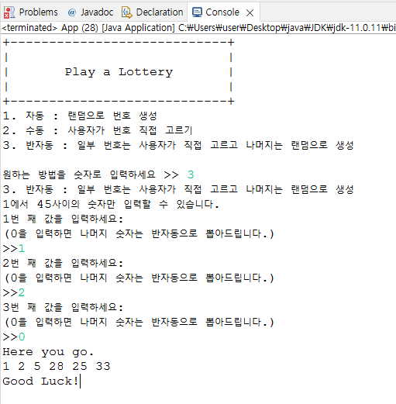
로또 번호 추첨 프로그램
사용자는 세 가지 방법 중 한 가지를 선택할 수 있다.

Slide 3
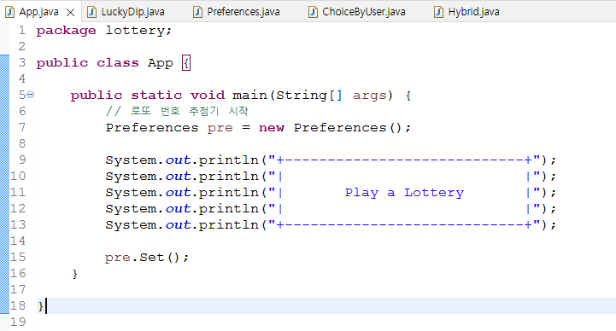
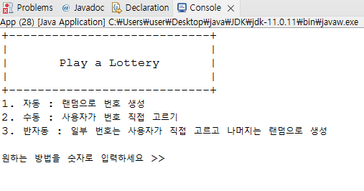
App Class

Slide 4
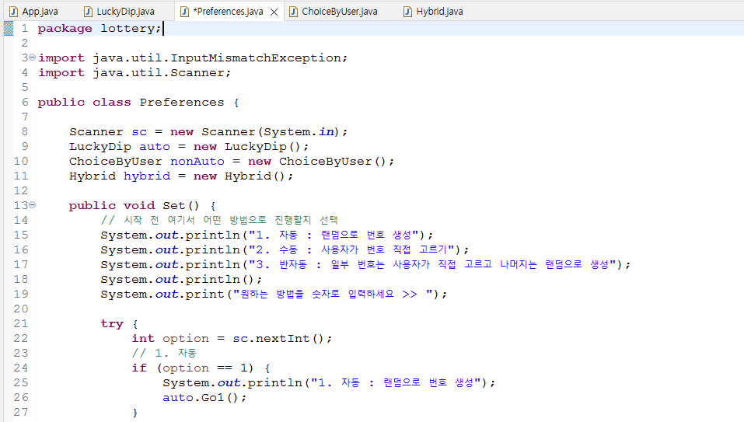
Preferences Class -1
사용자가 입력한 번호에 따라 해당 번호에 해당하는 게임방법이 실행된다.

Slide 5
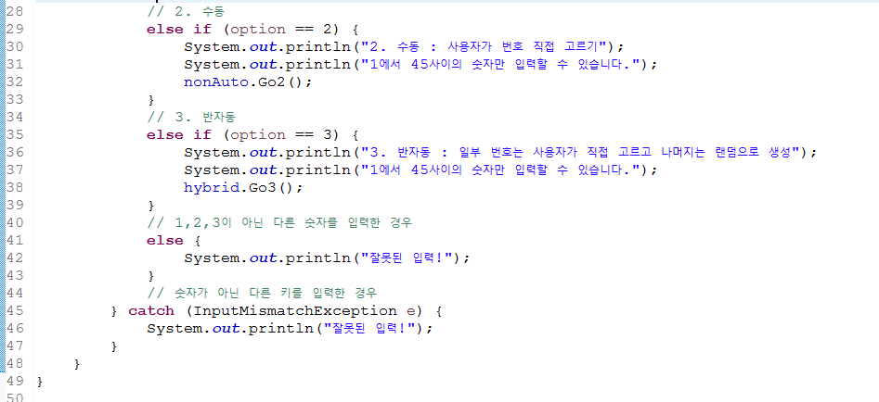
Preferences Class -2
사용자가 입력한 번호에 따라 해당 번호에 해당하는 게임방법이 실행된다.

Slide 6
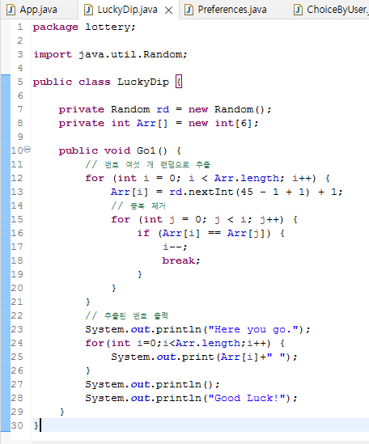
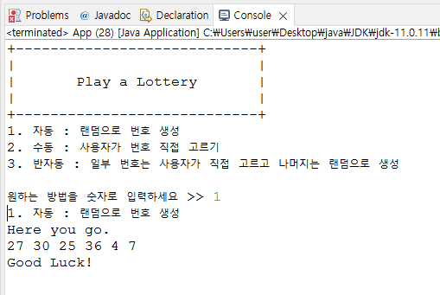
LuckyDip Class
사용자가 1번(자동)을 선택한 경우
1부터 45까지의 숫자를 랜덤으로 여섯 개 추출하여 중복이 없는 배열로 만든 후 출력한다.

Slide 7
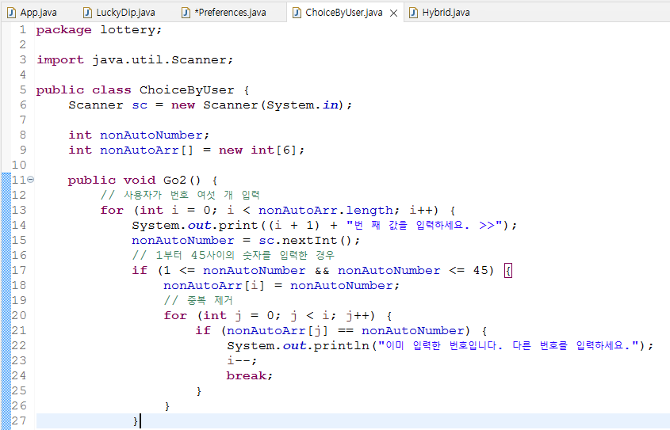
ChoiceByUser Class -1
사용자가 2번(수동)을 선택한 경우
사용자에게 번호를 하나씩 입력받는다. 사용자가 중복된 번호를 입력한다면 다시 입력 받아 총 여섯 개의 번호를 배열로 만든 후 출력한다.

Slide 8
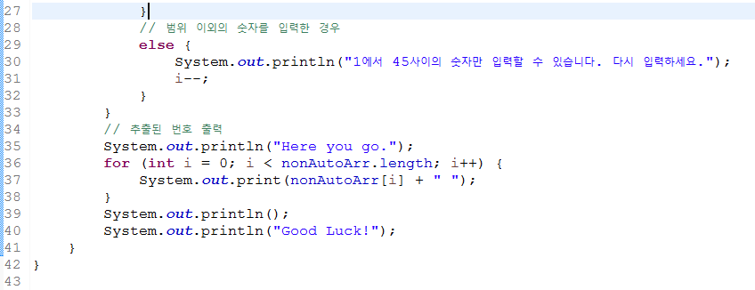
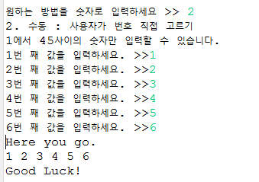
ChoiceByUser Class -2
사용자가 2번(수동)을 선택한 경우
사용자에게 번호를 하나씩 입력받는다. 사용자가 중복된 번호를 입력한다면 다시 입력 받아 총 여섯 개의 번호를 배열로 만든 후 출력한다.

Slide 9
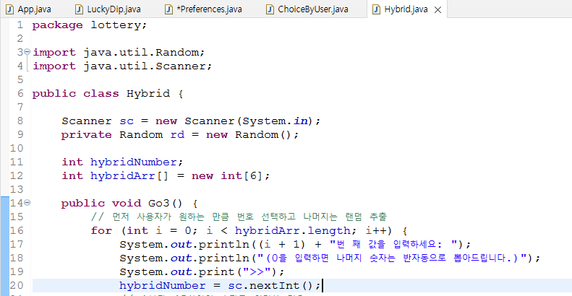
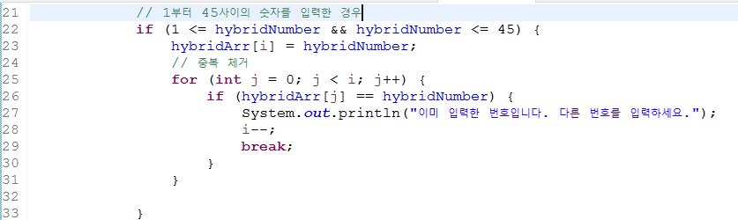
Hybrid Class -1
사용자가 3번(반자동)을 선택한 경우
사용자에게 번호를 하나씩 입력받는다. 사용자가 중복된 번호를 입력한다면 다시 입력받고 0을 누르면 부족한 번호들을 랜덤으로 추출, 중복이 없는 배열로 만들어 출력한다.

Slide 10
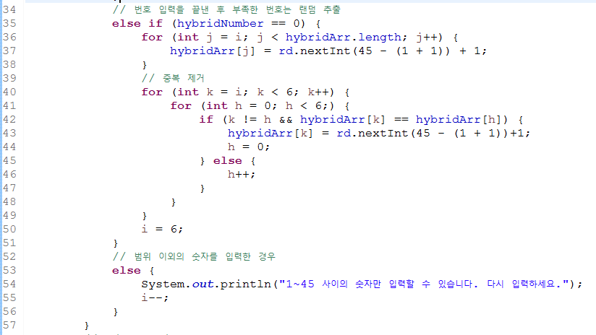
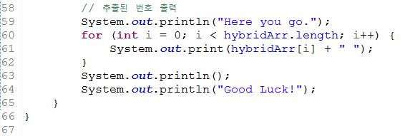
Hybrid Class -2
사용자가 3번(반자동)을 선택한 경우
사용자에게 번호를 하나씩 입력받는다. 사용자가 중복된 번호를 입력한다면 다시 입력받고 0을 누르면 부족한 번호들을 랜덤으로 추출, 중복이 없는 배열로 만들어 출력한다.

Slide 11
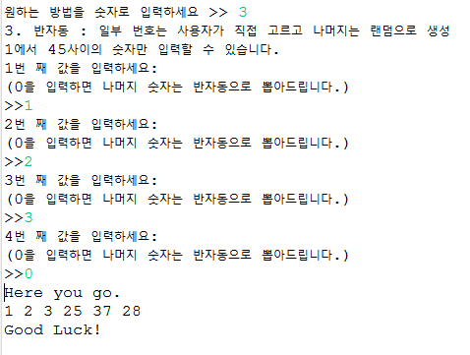
Hybrid Class -3
사용자가 3번(반자동)을 선택한 경우
사용자에게 번호를 하나씩 입력받는다. 사용자가 중복된 번호를 입력한다면 다시 입력받고 0을 누르면 부족한 번호들을 랜덤으로 추출, 중복이 없는 배열로 만들어 출력한다.

Slide 12
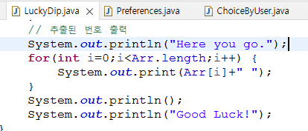
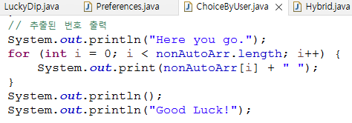
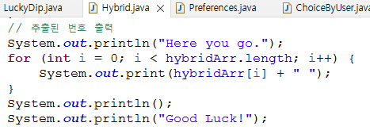
자동, 수동, 반자동 클래스 모두에 번호 출력하는 코드가 반복됩니다…

